Slide 1
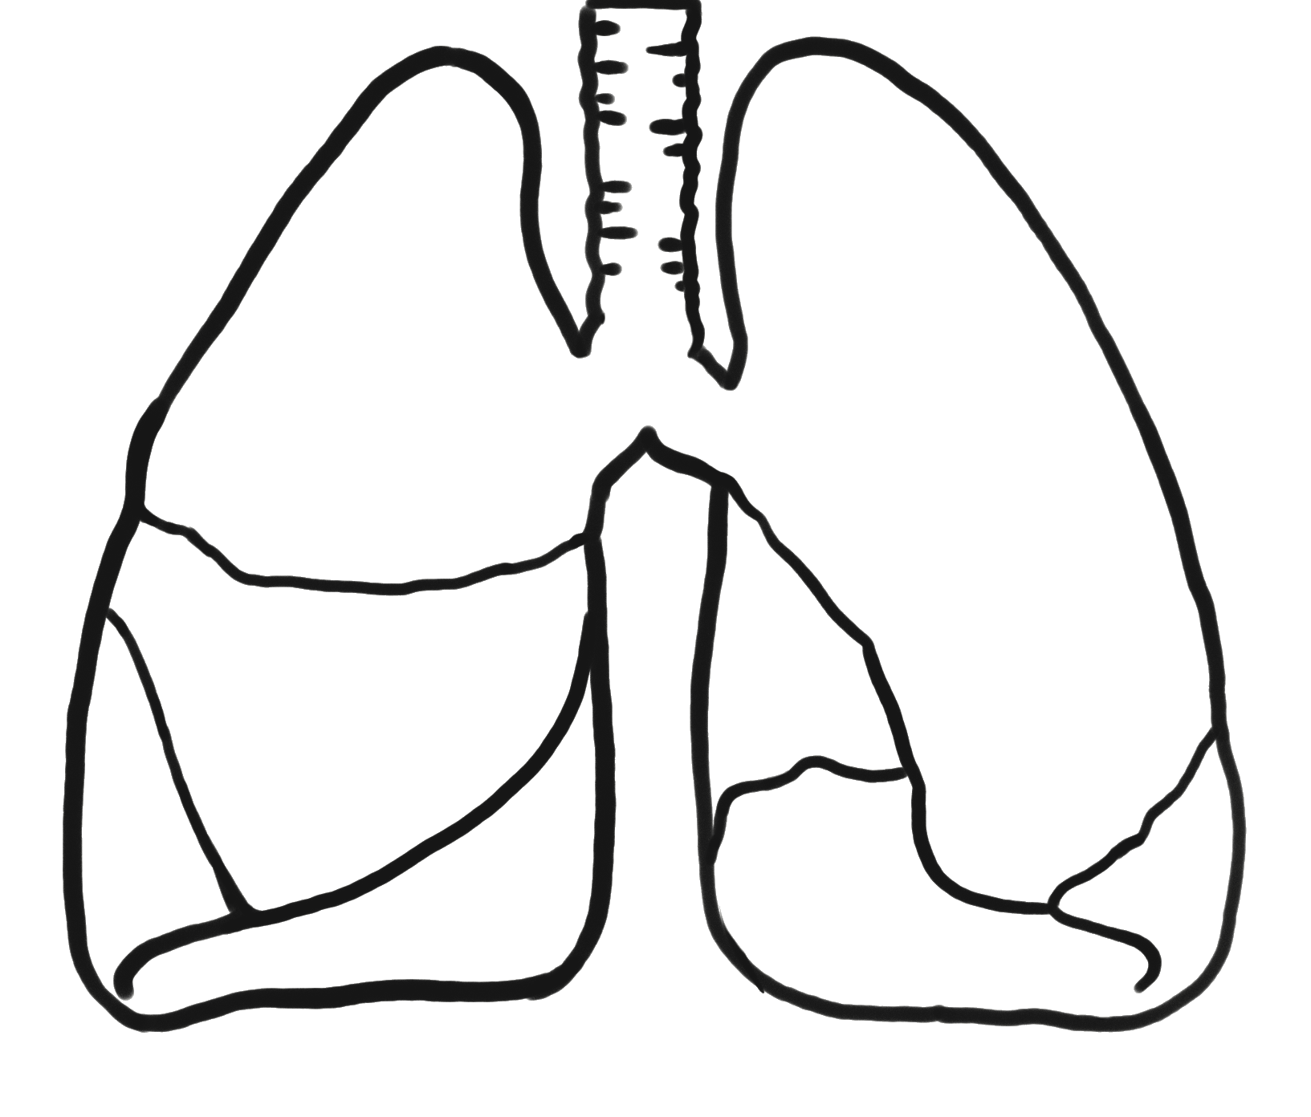
3
2
1
0
0
1
2
3
3
11
4
23
33
22
17
42
20
1
2
40
32
19
16
39
21
15
38
29
30
12
35
27
103
28
26
10
41
34
9
37
104
5
31
24
6
8
14
36
18
Right
Left

